Slide 1
Análise de Tarifas
Apresentado por: Everton Silva
Última atualização: 15/01/2020

Slide 2
Análise de Tarifas
Objetivo
Hipótese
Análise
Parecer
Business Analytics

Slide 3
Objetivo
Validar tarifas se estão de acordo com o perfil da frota
Tentar identificar algum erro nos dados
Indicar possíveis melhorias no processo de logística

Slide 4
Hipótese
Parece ser provável que haja algum erro no pagamento das tarifas referentes aos veículos que estão no relatório e conforme indicado pelos sócios já foram baixados da frota.

Slide 5
Análise
Os gráficos a seguir irão mostrar os valores apurados e erros encontrados.

Slide 6
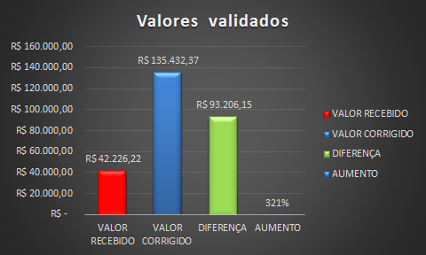
Na primeira coluna temos o valor recebido nas placas baixadas: XXX-0251 e XXX-8209, com a tarifa de truck nos últimos 6 meses;

Slide 7
Na primeira coluna temos o valor recebido nas placas baixadas: XXX-0251 e XXX-8209, com a tarifa de truck nos últimos 6 meses;
Na segunda coluna temos os valores que deveriam ter sido pagos corrigindo as placas dos veículos que realizaram os fretes para: XXX-6841 e XXX-6885, e que correspondem a tarifa do tipo toco;

Slide 8
Na primeira coluna temos o valor recebido nas placas baixadas: XXX-0251 e XXX-8209, com a tarifa de truck nos últimos 6 meses;
Na segunda coluna temos os valores que deveriam ter sido pagos corrigindo as placas dos veículos que realizaram os fretes para: XXX-6841 e XXX-6885, e que correspondem a tarifa do tipo toco;
Na terceira coluna temos o montante que foi recebido a menos;

Slide 9
Na primeira coluna temos o valor recebido nas placas baixadas: XXX-0251 e XXX-8209, com a tarifa de truck nos últimos 6 meses;
Na segunda coluna temos os valores que deveriam ter sido pagos corrigindo as placas dos veículos que realizaram os fretes para: XXX-6841 e XXX-6885, e que correspondem a tarifa do tipo toco;
Na terceira coluna temos o montante que foi recebido a menos;
Na quarta coluna temos o percentual de aumento no faturamento ao corrigir os cadastros dos veículos e tarifas.

Slide 10
Parecer
Recomendação de reunião urgente com cliente para tratar dos erros nas tarifas;
Solicitar o reembolso dos valores pagos a menos no montante de R$ 93.206,15;
Solicitar a imediata correção do cadastro das placas e perfil tarifário dos veículos em operação.

Slide 11
Business Analytics
A análise deixou evidente que as tarifas para os veículos do tipo toco tem um faturamento bruto 321% maior. Minha recomendação é a imediata substituição de todos os outros veículos do tipo truck que estão em operação para veículos do tipo toco.

